Slide 1
布料实时仿真技术研究
中国科学技术大学本科论文答辩
答辩学生： 程诗涵
指导老师： 刘利刚 教授
研究方向： 计算数学
答辩日期： 2023年6月7日

Slide 2
大纲
研究背景
问题与挑战
本文工作
实验结果
总结与展望

Slide 3
大纲
研究背景
问题与挑战
本文工作
实验结果
总结与展望

Slide 4
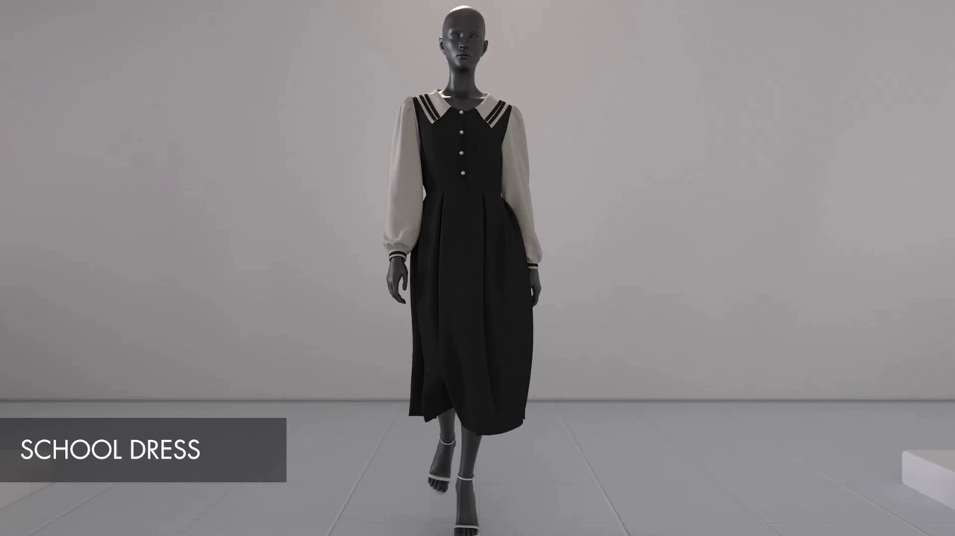
研究背景
布料仿真的应用
电影
游戏
虚拟试穿
......

Slide 5

研究背景
Real-Time
Is
Important ！！！
16ms/frame
01

Slide 6
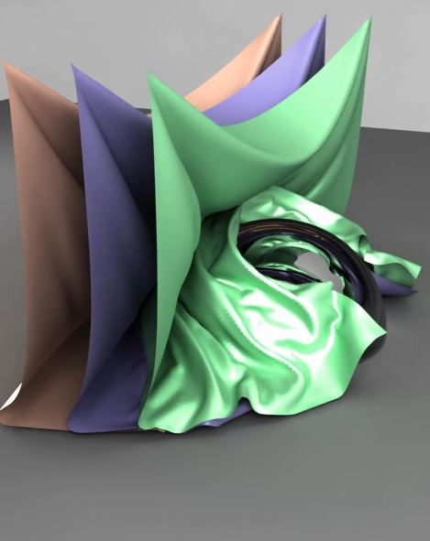
研究背景
如何实时？从布料仿真的两个模块入手：
布料解算（动态更新 ） 50%
8ms/ frame
碰撞处理（检测、响应） 50%

Slide 7
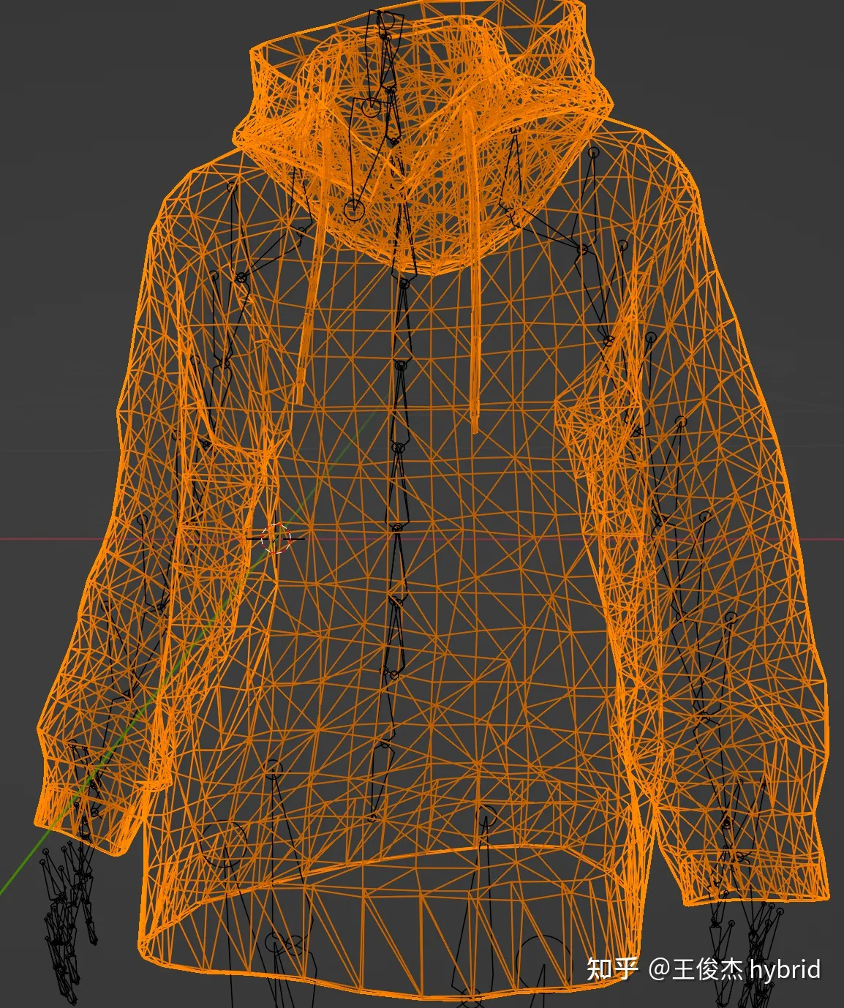
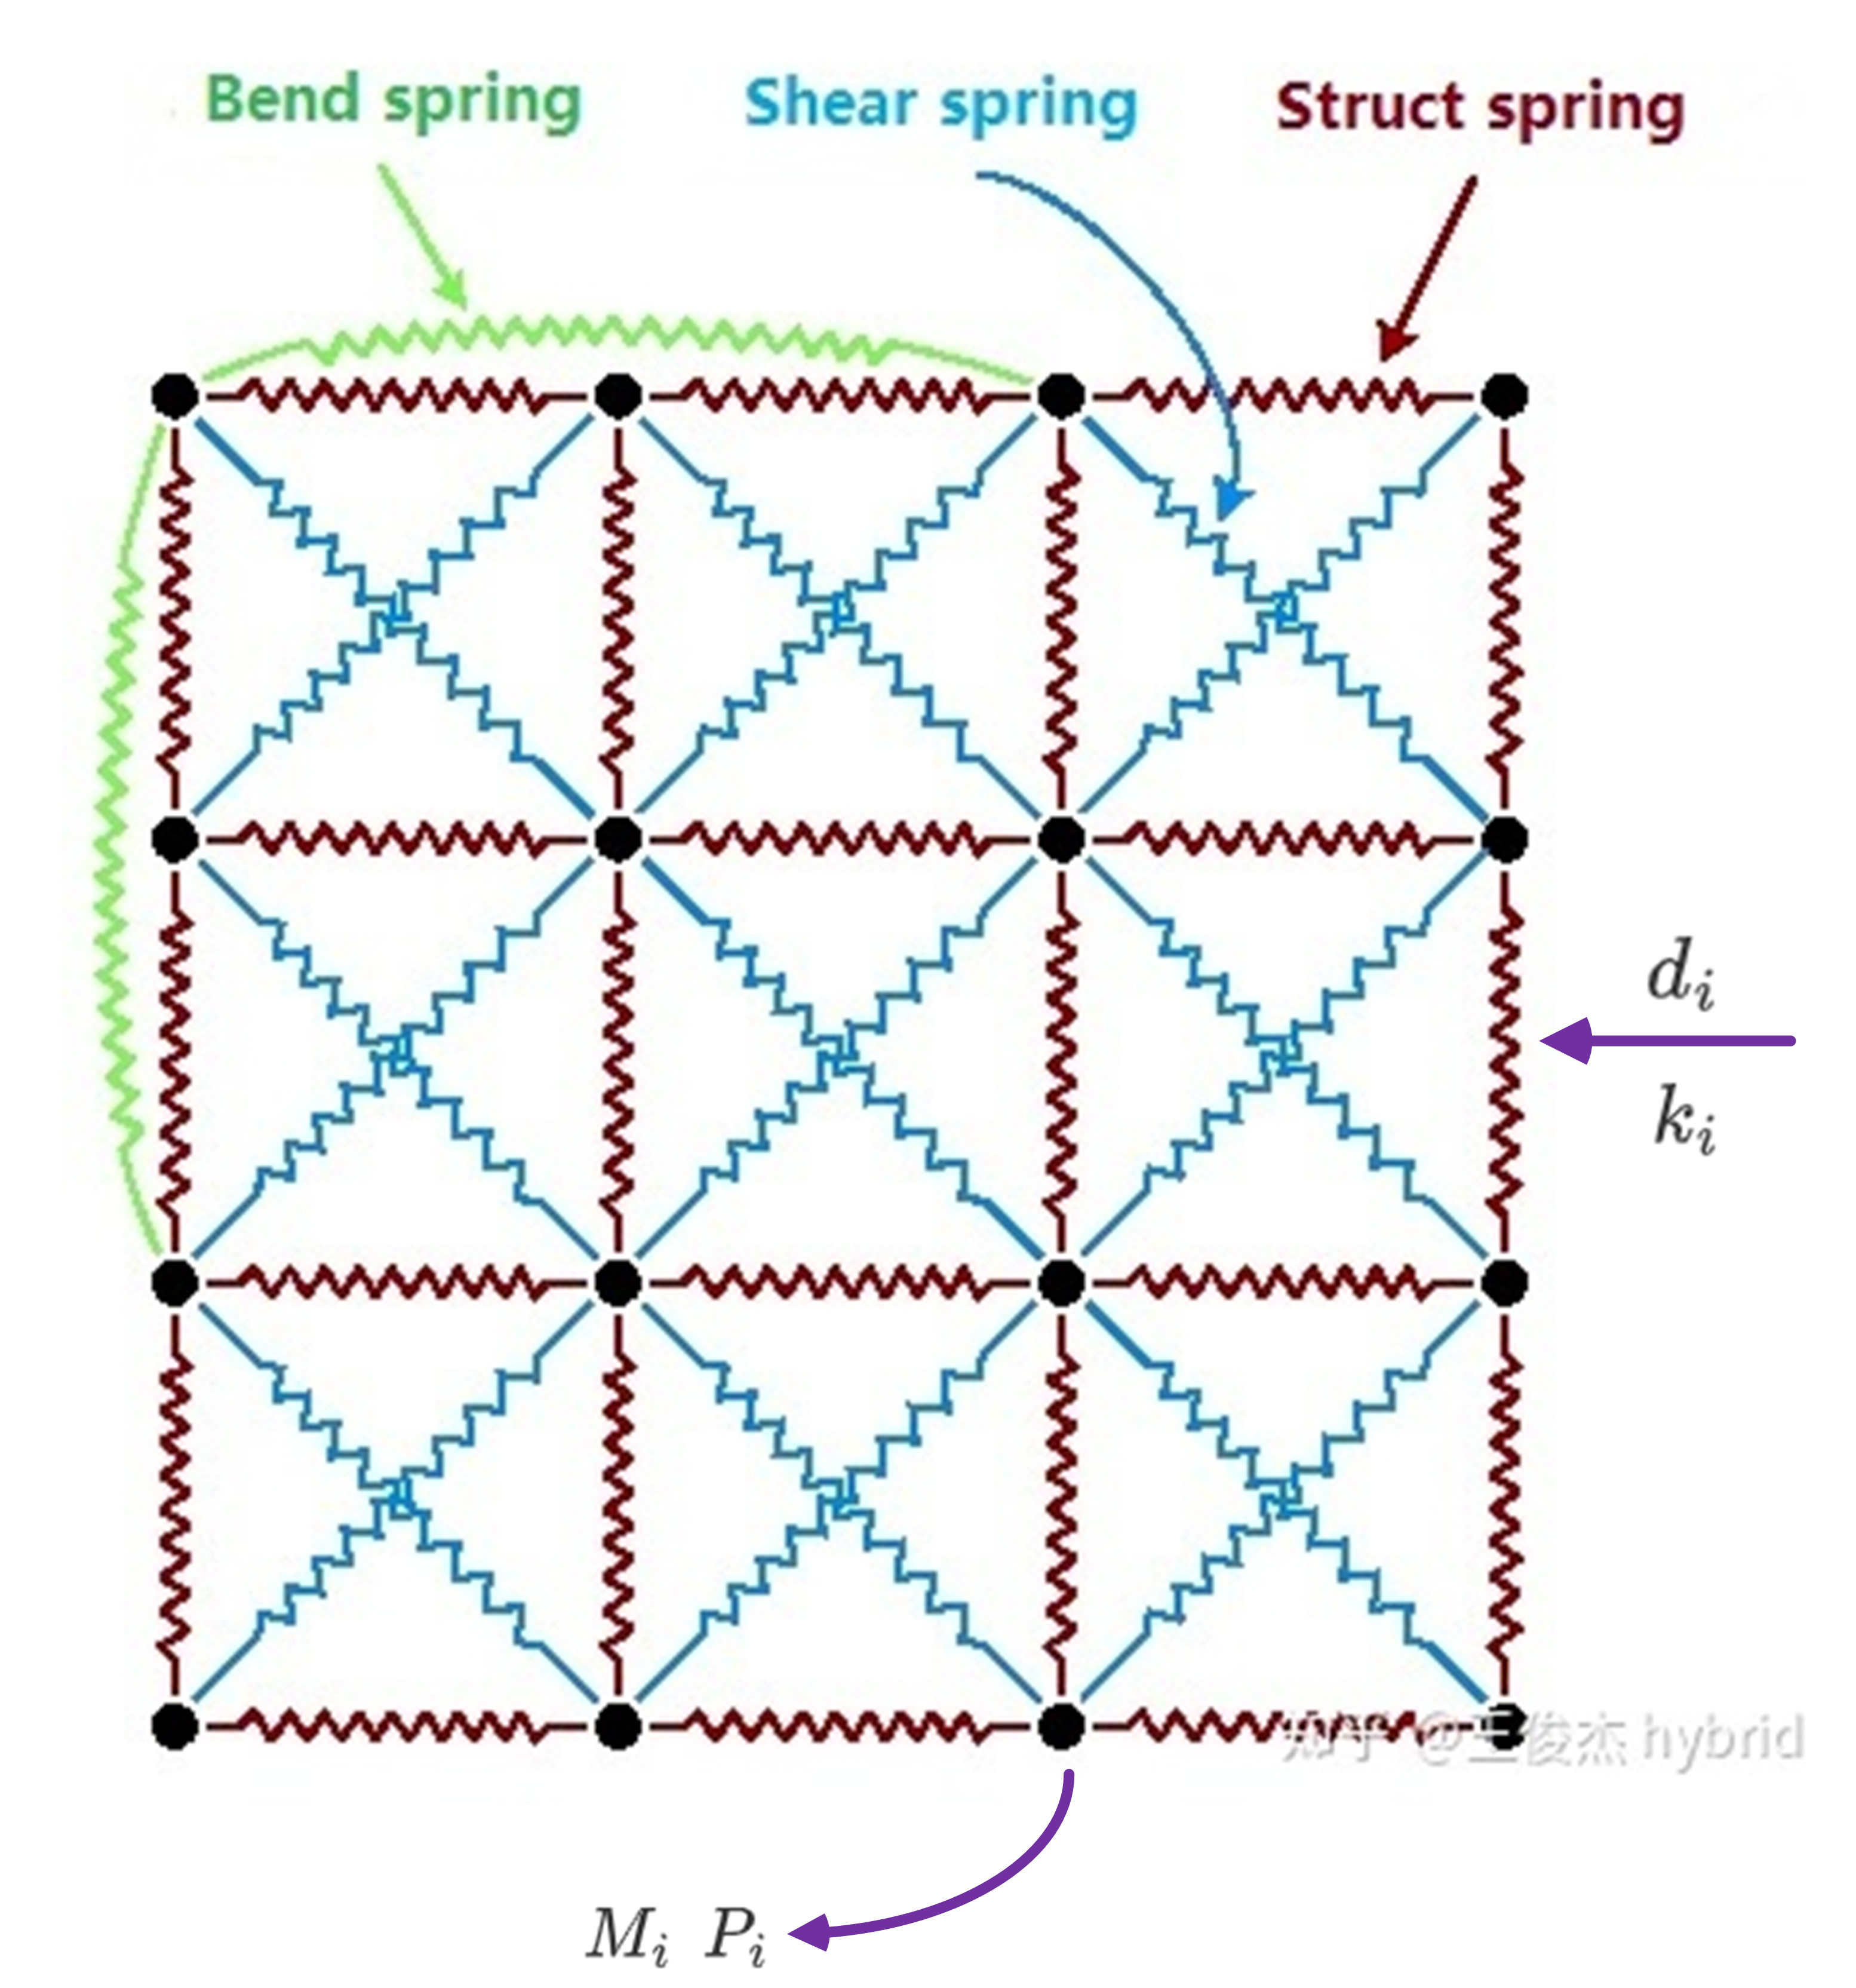
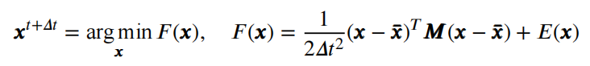
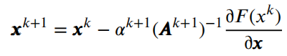
研究背景
抽象为数学问题：
物理仿真方法
优化问题
Mass-Spring System

Slide 8
大纲
研究背景
问题与挑战
本文工作
实验结果
总结与展望

Slide 9
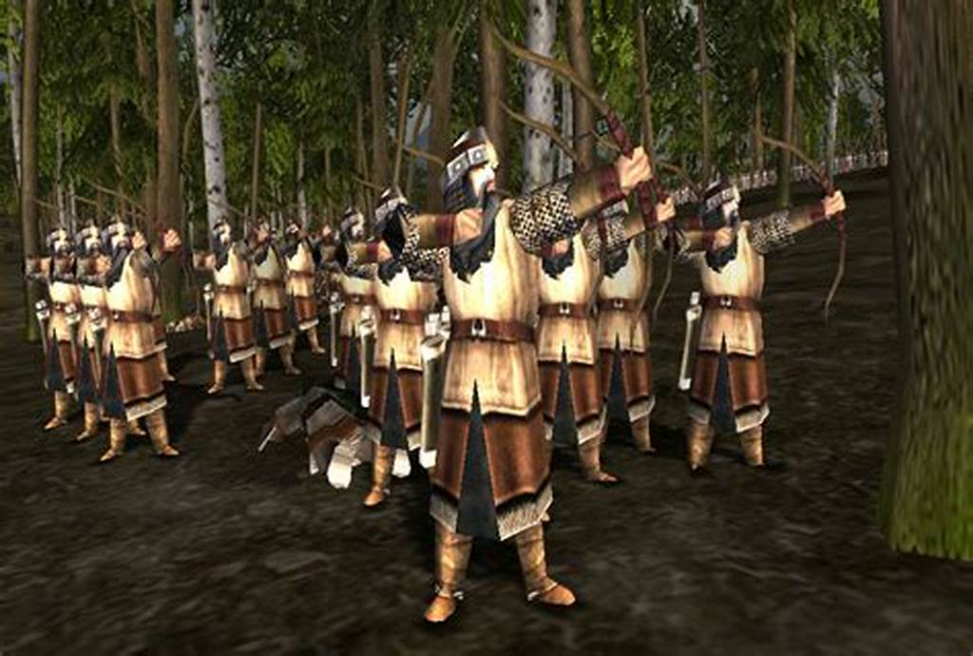
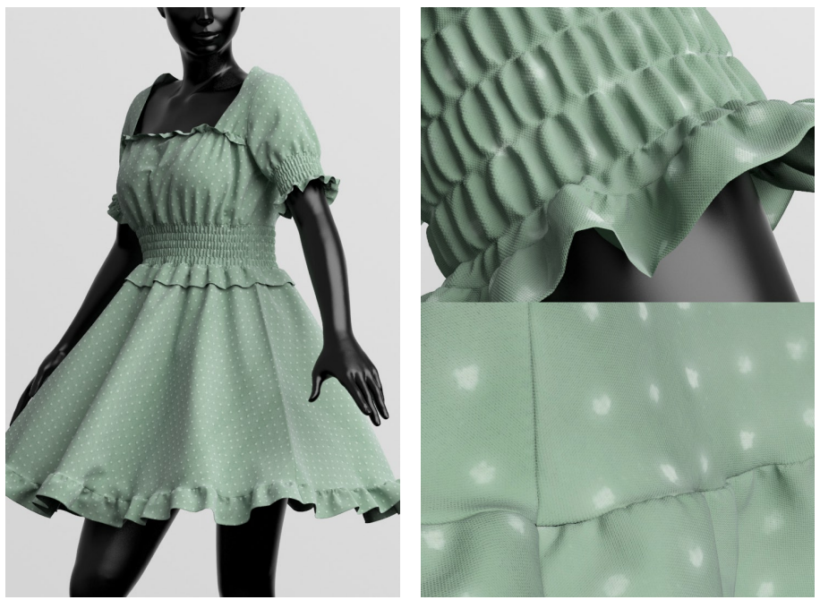
问题与挑战
挑战1：“快”与“精”和“大”相互掣肘

Slide 10
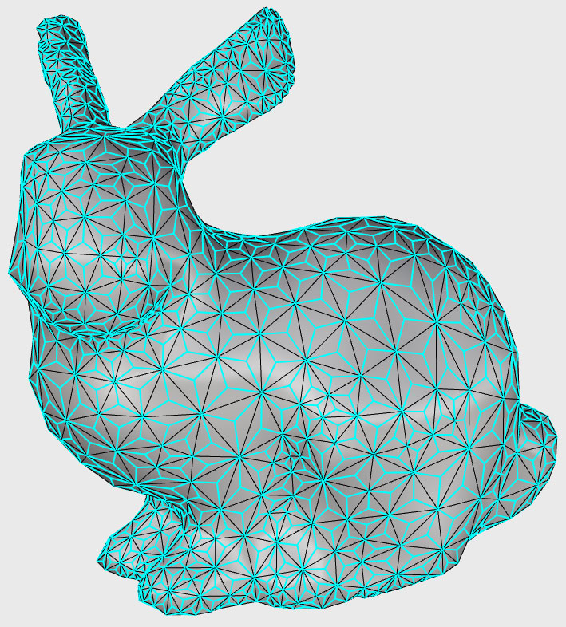
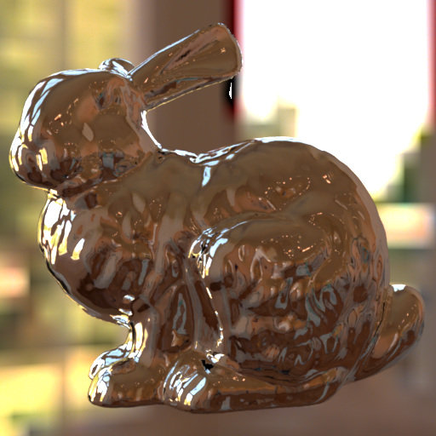

问题与挑战
挑战2：实时本身 （less than 8ms/frame ...）
Geometry: Modeling the 3D world
Rendering: Visualize the 3D world
Animation: Animate the 3D world

Slide 11
大纲
研究背景
问题与挑战
本文工作
实验结果
总结与展望

Slide 12
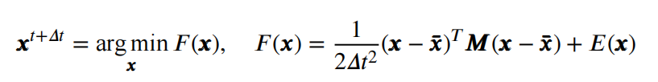
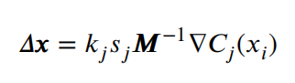
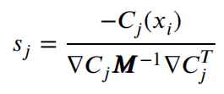
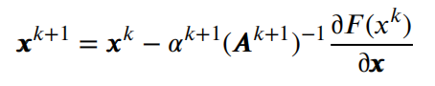
本文工作
挑战1 -> 非物理仿真方法
物理仿真方法
非物理仿真方法 (PBD [Müller et al])
稀疏大规模逆矩阵求逆，O( n^2 )
多约束求解问题，O(n)
❌
√

Slide 13
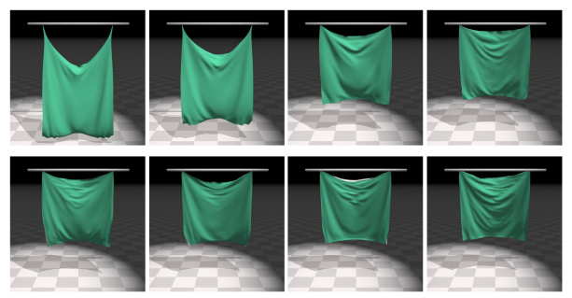
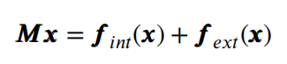
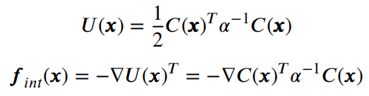
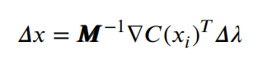
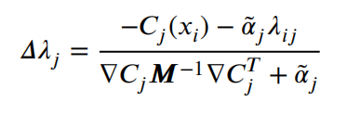
本文工作
挑战1 -> XPBD [Macklin et al]
重新引入弹性势能和拉格朗日乘子
布料物理性质和迭代次数有（无）关

Slide 14
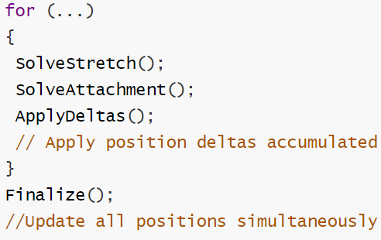
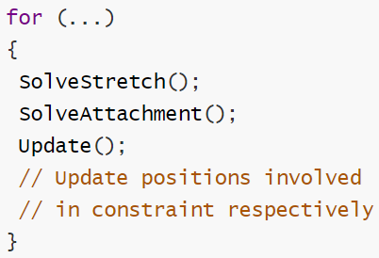
本文工作
挑战2 -> Jacobi or Gauss Seidel ？
Jacobi Iteration
Gauss-Seidel Iteration

Slide 15
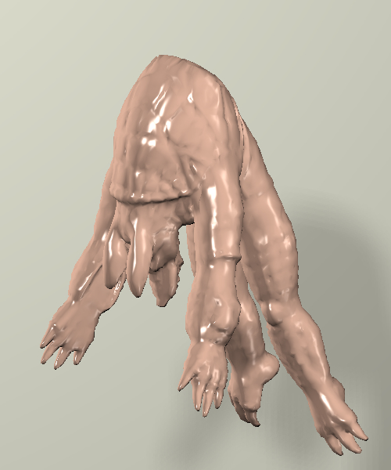
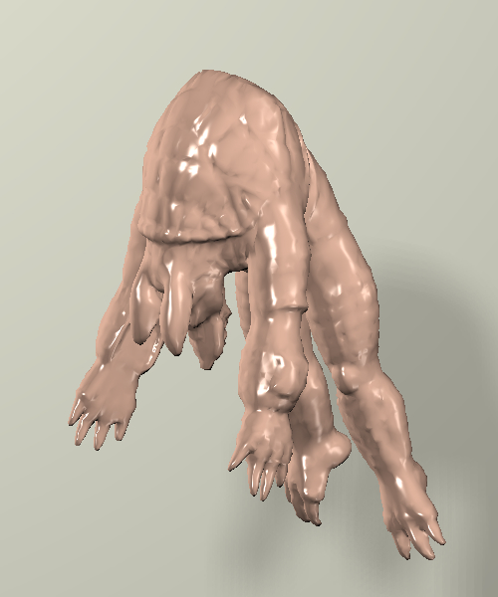
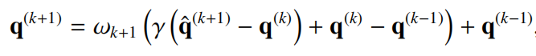
本文工作
挑战2 -> Jacobi的Chebyshev[Wang]加速法
Chebyshev
Direct Update

Slide 16
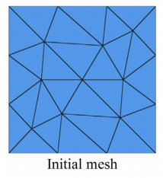
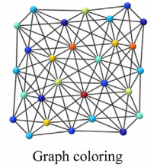
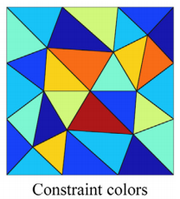
本文工作
挑战2 -> Gauss-Seidel 图聚类的GPU加速法 [Fratarcangeli et al]
Initial Mesh
Graph Coloring
Constraint Colors

Slide 17
大纲
研究背景
问题与挑战
本文工作
实验结果
总结与展望

Slide 18
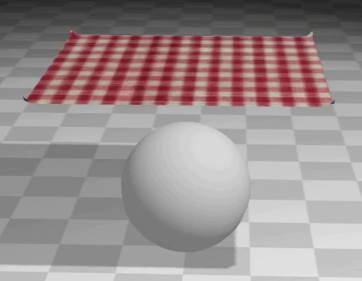
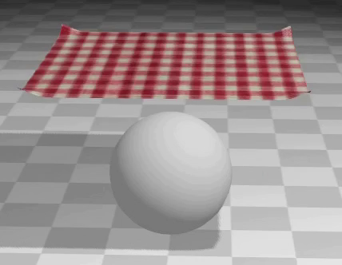
实验结果
Chebyshev ( ：0.6->0.9->0.6) Gauss

Slide 19
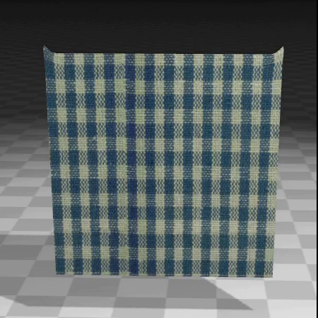
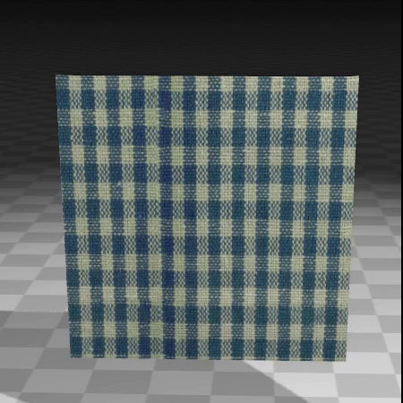
实验结果
Chebyshev ( ：0.6->0.9->0.6) Gauss

Slide 20
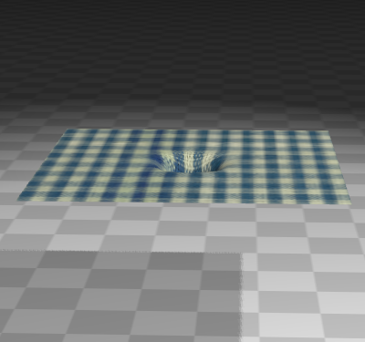
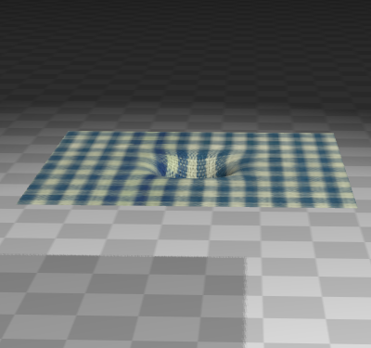
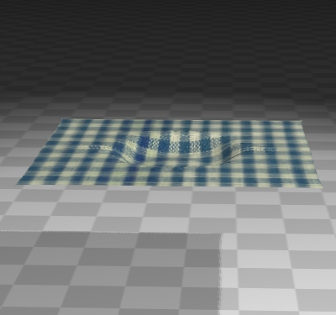
实验结果
Chebyshev ( =0.6) Chebyshev ( =0.9) Gauss

Slide 21
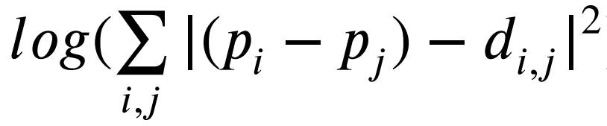
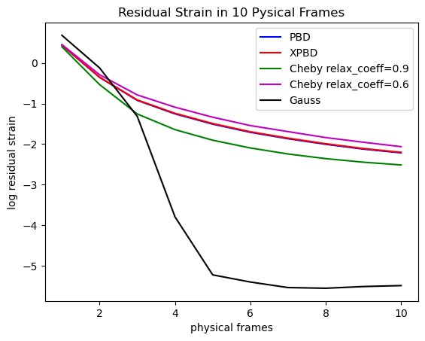
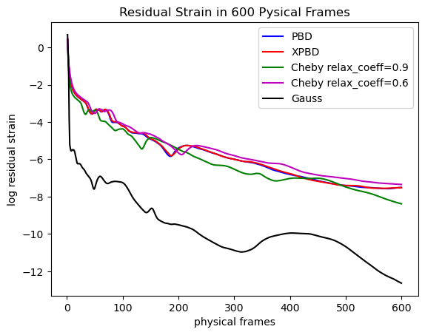
实验结果
Residual Strain=

Slide 22
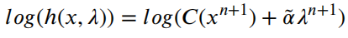
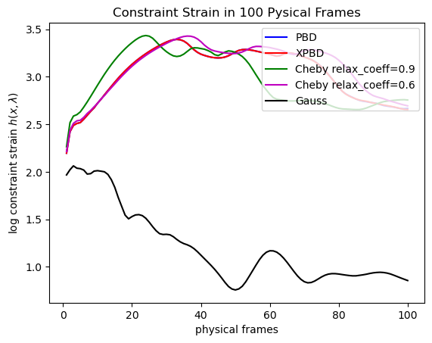
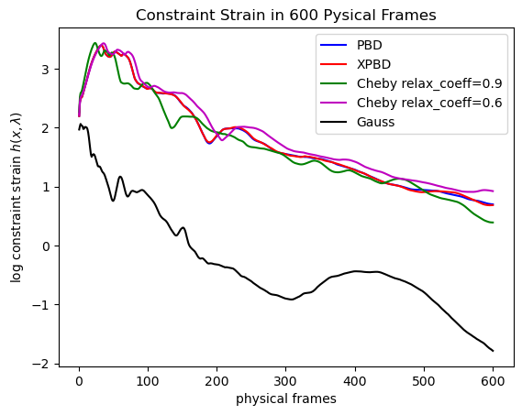
实验结果
Constraint Strain=

Slide 23
大纲
研究背景
问题与挑战
本文工作
实验结果
总结与展望

Slide 24
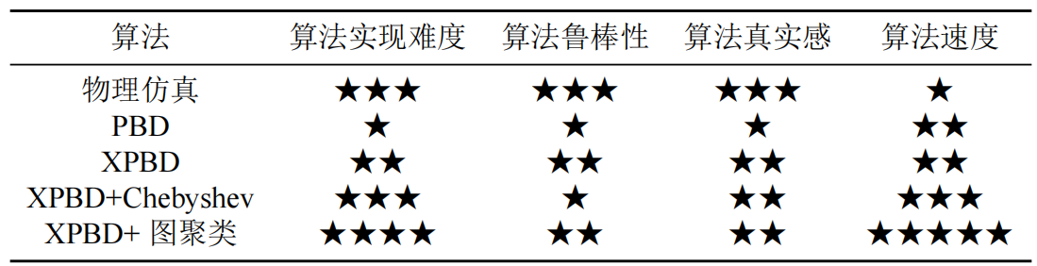
总结与展望
不同算法在各种评价指标下的优劣汇总：

Slide 25
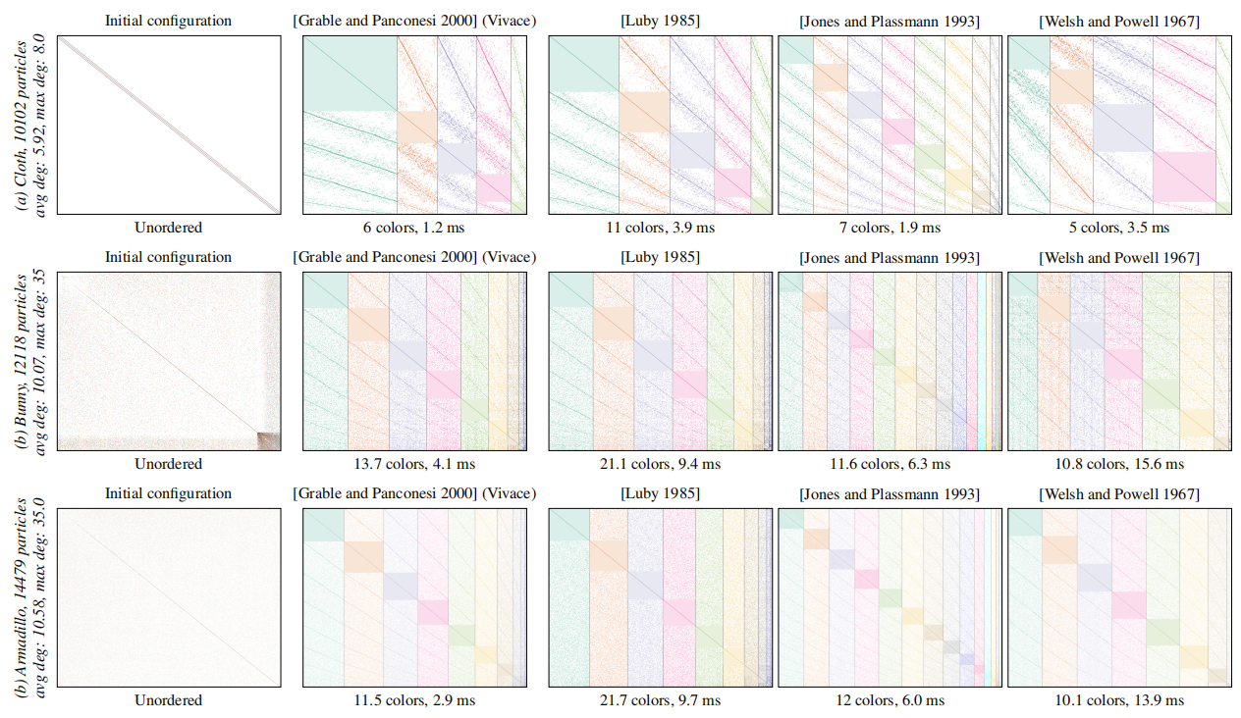
总结与展望
如何设计染色方案充分利用GPU加速

Slide 26
谢谢！
请提宝贵意见

